Slide 2
AGENDA ALGEMENE LEDENVERGADERING- 28 oktober 2023
Opening door de voorzitter en inventarisatie voor de rondvraag
Vaststelling Verslag Algemene Ledenvergadering dd. 10 juni 2023
Mededelingen
Speerpunten – Samenwerking – Werk/activiteitenplan
Begroting
Concertconcoursen
Solistenconcoursen en Finale Jonge Solisten
Vaststellen datum Algemene Ledenvergadering najaar 2023
Rondvraag
Sprekers: Wenk Producties en Vera Baadjou
Sluiting van de vergadering

Slide 3
1 OPENING DOOR DE VOORZITTER EN INVENTARISATIE VOOR DE RONDVRAAG

Slide 4
2 VASTSTELLING VERSLAG ALGEMENE LEDENVERGADERING
DD. 10 juni 2023

Slide 5
3 MEDEDELINGEN

Slide 6
4 Speerpunten - Samenwerking- Werk/activiteitenplan

Slide 7
Jean Vaessen
Bestuurslid LBM

Slide 8
LBM
Organisatie
provinciale overkoepelende organisatie voor de blaasmuzieksector in Limburg
ruim 270 harmonieën, fanfares, brassbands en blaaskapellen zijn lid van de LBM
bij al die verenigingen zijn ruim 15.000 amateurmuzikanten actief
LBM is een vereniging die 2x jaar een ALV houdt
wordt geleid door een bestuur (onbezoldigd)
wordt in de uitvoering van haar werkzaamheden ondersteund door Stichting Klankkleur Limburg (SKL)
Visie
De LBM werkt Limburg breed en is een steunpilaar voor ruim 270 aangesloten verenigingen. Zij ondersteunt langs de hele levenscyclus van de muzikant: van HAFABRA-examens tot uitreiking van insignes/medailles bij 70 jaar jubileum.
De dienstverlening is laagdrempelig en ondersteunt met kennis en netwerken om zo bij te dragen aan de eigentijdse muzikale en bestuurlijke ambities van verenigingen.

Slide 9
Missie & Visie
Missie
Muziek laten (be)leven in Limburg
Visie
De LBM werkt Limburg breed en is een steunpilaar voor ruim 270 aangesloten verenigingen. Zij ondersteunt langs de hele levenscyclus van de muzikant: van HaFaBra-examens tot uitreiking van insignes/medailles bij 70 jaar jubileum.
De dienstverlening is laagdrempelig en ondersteunt met kennis en netwerken om zo bij te dragen aan de eigentijdse muzikale en bestuurlijke ambities van verenigingen.

Slide 10
S-L-E-U-T-E-L
Kernwaarden
Steunpilaar
Laagdrempelig
Eigentijds
Uitdragen
Toonaangevend
Expressie
Levenscyclus

Slide 11
Ontwikkelsporen
Activiteiten clusteren zich langs nieuw gedefinieerde ontwikkelsporen:
Verenigingsondersteuning
Opleiding
Dirigenten
Concoursen
Concepten

Slide 12
Ontwikkelsporen
Verenigingsondersteuning
Verenigingen worden geconfronteerd met een veranderende maatschappij en leden die andere keuzes maken. Het traditionele verenigingsleven is aan verandering onderhevig.
Aanbod:
Coachingstrajecten met financiële bijdrage vanuit LBM
Voorbeelden van trajecten:
Begeleiden fusietraject
Beleidsplan/toekomst

Slide 13
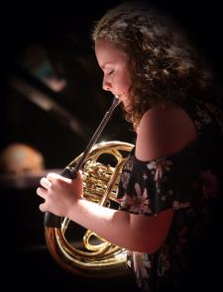
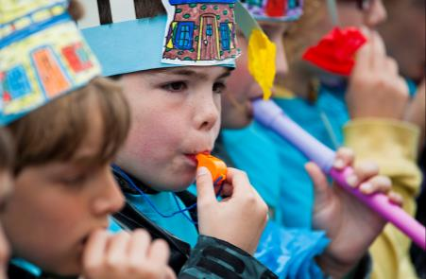
Ontwikkelsporen
Opleiding/ontwikkeling
Aanbod jeugd:
HaFaBra muziekexamens voor verenigingen met eigen opleiding
Solistenconcoursen
LBM-Jeugdorkest
En verder lobby i.s.m. andere provinciale
Bonden en de KNMO om cultuuronderwijs
(o.a. muziek) weer een volwassen rol te geven.

Slide 14
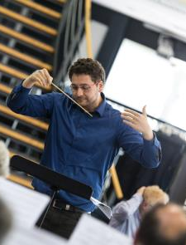
Ontwikkelsporen
Dirigenten
(Bij)scholingsmogelijkheden voor dirigenten.
Aanbod:
Opleiding assistent-dirigent i.s.m. RICK Weert, Kunstencentrum Venlo en Stichting Muziekschool Kerkrade. (financiële impuls na behalen van het certificaat)
Maestri

Slide 15
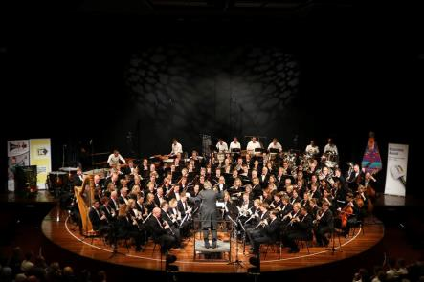
Ontwikkelsporen
Concoursen
organisatie van concoursen in voor- en najaar
organisatie Open Podia in voor- en najaar (nieuw!)
jury-aan-huis
https://vimeo.com/864761440

Slide 16
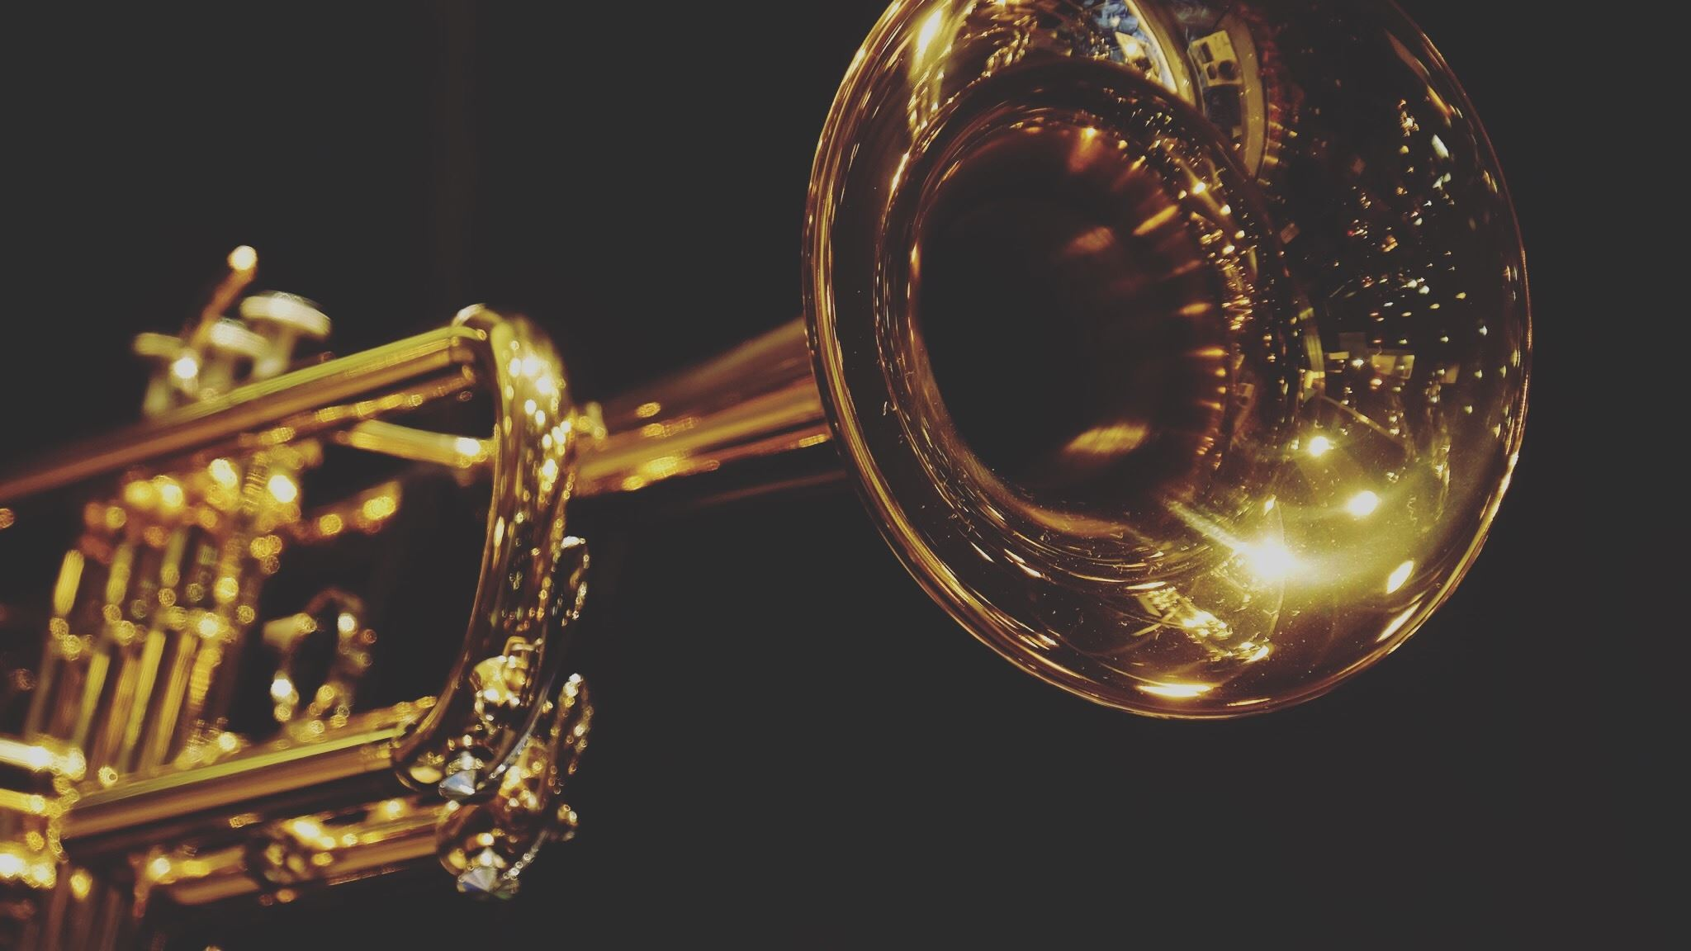
Ontwikkelsporen
Concepten
Limburgs Meziekdaagorkest 2024
Een aanbod van de LBM aan verenigingen, waarmee zij een kant en klaar programma aangeboden krijgen om een avondvullend programma te verzorgen. Aanbod omvat:
arrangementen
lijst met voorgestelde artiesten
PR-plan
(in ontwikkeling)

Slide 17
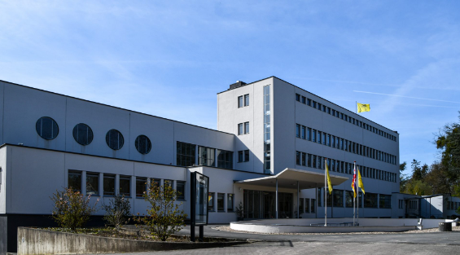
Dagelijkse ondersteuning
Helpdesk ledentooladministratie
Verzorgen van insigne aanvragen
Kenniscentrum
Verzorgen van nieuwsbrieven + social media
Coachingstrajecten (intake + koppelen coach + evaluatie)

Slide 18
Communicatie
Blaosriek - Rob Mennen bezoekt 12 verenigingen en brengt bijzondere, grappige en ontroerende verhalen in beeld
www.lbmblaasmuziek.nl
Facebook
Instagram
Nieuwsbrief: meld je aan!

Slide 20
Stichting Klankkleur Limburg
Bedankt voor uw aandacht
Uitwerking activiteiten ontwikkelsporen
Dagelijkse ondersteuning

Slide 21
5 Begroting

Slide 22
Samenvatting begroting 2024
Financieel resultaat en financiële positie
Belangrijkste elementen uit de begroting
Begrotingsresultaat
Vrijwel sluitende begroting
81% van de totale kosten zijn activiteitenkosten.
Activiteitenlasten
Grotere focus op bestaande projecten die, al dan niet in een vernieuwde vorm, van toegevoegde waarde zijn voor de blaasmuziek.
Aantal vernieuwingen begroot voor ontwikkelspoor Concepten.
PM-posten
HaFaBra-arrangementen carnavalsmuziek: PM omdat enquêteresultaten bepalend zijn voor doorgang vinden van project.
Stimuleringregeling Samenwerken voor muziekonderwijs: Inspanningen vanuit LBM, maar volledige financiering vanuit SKL.
Begroot resultaat 2024: | € | 200 | positief
Geprognosticeerd eigen vermogen per 31-12-2024: | € | 222.000 | positief
Geprognosticeerd saldo liquide middelen 31-12-2024: | € | 224.000 | positief

Slide 23
6 Concertconcoursen

Slide 24
Concoursen binnen de KNMO
Hoe maken we voor ieder orkest gelijke kansen?

Slide 25
Welke afspraken hebben we centraal gemaakt?
Basis principes

Slide 26
Iedereen hanteert dezelfde landelijke reglementen De lijst met juryleden wordt landelijk samengesteld door de WSA Commissie Juryleden worden max. ingezet voor twee dagdelen. Bij avondprogramma extra juryteam Er is een concoursverplichting van 1 x per 5 jaar indien men de divisie wil behouden
Afspraken

Slide 27
Een concoursaccommodatie is van tevoren beoordeeld op geschiktheid voor concoursen Aanvang wedstrijden is niet voor 10.00 uur Deelnemers in de festivaldivisie krijgen geen punten, wel een rapport en een gesprek na afloop Deelnemers in de Introductiedivisie krijgen geen punten, wel een rapport met een “divisie” advies
Afspraken

Slide 28
Welk vormen van concoursen bestaan er?
Soorten concoursen

Slide 29
Concertconcours Introductie en Div. 1,2, 3, 4, en 5 Jury aan huis Festivaldeelname tijdens concoursen en geautoriseerde festivals Concertconcours Lichte Muziek Concertconcours Concertdivisie Portfolio voor Concertdivisie
Concoursvormen

Slide 30
Hierin kan gekozen worden voor 2 soorten deelname 1. Onderdeel 1 en 2 2. Onderdeel 1, 2 en 3 Het inspeelwerk wordt niet beoordeeld. Wil men het inspeelwerk wel laten beoordelen dan valt dit onder onderdeel 3 Onderdeel 3 is een geheel vrij in te vullen programma. Let wel op de totale speeltijd van het programma.
Concertconcours Introductie en Div. 1,2, 3, 4, en 5 (Is de traditionele concoursvorm)

Slide 31
Is hetzelfde als een gewoon concertconcours. Je organiseert dit als vereniging zelf of met meerdere verenigingen samen. Locatie kies je zelf, wel goedkeuring LBM. Organisatiekosten en de kosten van de juryleden worden doorbelast vanuit de LBM. Je bent zelf verantwoordelijk voor de organisatie. Kan niet worden gepland in de maand dat de LBM ook haar concertconcours organiseert. Datum i.o.m. LBM i.v.m. beschikbaarheid juryleden etc.)
Jury aan Huis

Slide 32
Deze vorm is deelnemen als festivaldeelnemer tijdens een concertconcours of een geautoriseerd festival. De jury geeft een schriftelijke beoordeling en er is de mogelijkheid tot een gesprek met een jurylid na afloop van het optreden. Geen punten Met deze vorm kun je 2 jaar uitstel van de concoursverplichting krijgen Programma min. 15 en max. 30 minuten. Vrije keuze programma
Festivaldeelname tijdens concertconcoursen en geautoriseerde festivals

Slide 33
Deze concoursvorm geeft de mogelijkheid om lichte muziek te spelen Deze vorm is niet op elk concours mogelijk Programma min. 20 en max. 30 min podiumtijd Programma moet vooraf worden goedgekeurd Voor deze concoursvorm zijn aparte juryleden aangewezen
Concertconcours Lichte Muziek

Slide 34
Orkest wordt toegelaten tot de concertdivisie indien gedurende drie opeenvolgende keren in verschillende jaren op een door de KNMO erkend concertconcours ten minste 90 punten is behaald in de 1e divisie. Programma is vrij, maar moet wel vooraf worden beoordeeld door het RIC. (Tijdcontrole en of het programma concertdivisie waardig is). Het is geen beoordeling over kwaliteit van het programma. Dit is namelijk onderdeel van de beoordeling door de jury. Degradatie vanuit de concertdivisie volgt bij een beoordeling lager dan 85 punten of geen deelname na concours-verplichting. Om wederom in de concertdivisie te mogen uitkomen moet gedurende twee opeenvolgende keren in verschillende jaren op een door de KNMO erkend concertconcours ten minste 90 punten zijn behaald in de 1e divisie.
Concertconcours Concertdivisie

Slide 35
Het portfoliosysteem is, als extra mogelijkheid naast het bestaande concourssysteem, bedoeld voor orkesten in de Concertdivisie. Van de portfolio-optie kan pas gebruik worden gemaakt nadat een orkest twee maal met succes heeft deelgenomen aan een concours in de Concertdivisie. Aan de hand van het portfolioformat doet een orkest verslag van de relevante muzikale activiteiten over een periode van 4 jaar. Dit zijn de 4 kalenderjaren voorafgaand aan het jaar waarin het orkest verplicht zou zijn om deel te nemen aan een concertconcours. Alvorens een orkest wederom gebruik kan maken van de portfolio-optie dient het weer minimaal één keer met goed resultaat te hebben deelgenomen aan een concertconcours in de Concertdivisie.
Portfolio Concertdivisie

Slide 36
Welk reglement is van toepassing
Het reglement

Slide 37
Alle reglementen staan op de website van de KNMO link: http://www.knmo.nl/doelgroepen/blaasmuziek/reglementen/ Dit is de enige plaats met garantie op de laatste versie!
Reglement

Slide 38
Introductiedivisie kun je gebruiken als je: - Voor de eerste keer gaat deelnemen aan een concertconcours - Lang niet op concours bent geweest. - Er een grote verandering is geweest in bezetting -omzetting naar andere orkestvorm, veel nieuwe jeugd, fusie etc.) Deelnemers in de Introductiedivisie krijgen geen punten, wel een rapport met een “divisie” advies Volgende keer concoursdeelname kun je ten hoogste uitkomen in de geadviseerde divisie.
Introductiedivisie

Slide 39
Orkesten die zijn gefuseerd mogen uitkomen in de divisie waarin één van beide orkesten op dat moment behoort. Voorbeeld: Orkest 1: 5e divisie Orkest 2: 3e divisie Dan mag het fusie-orkest maximaal uitkomen in de derde divisie. Denkt men dat het orkest een hoger niveau heeft dan de hoogste divisie van beide orkesten dan wordt geadviseerd om deel te nemen in de introductiedivisie.
Fusie-orkesten

Slide 40
1 x per 5 jaar op concours * WMC deelname telt als concoursdeelname * ECWO deelname telt als concoursdeelname * Deelname aan Concertconcours of Concours Lichte Muziek telt beide als deelname Uitstel mogelijkheden: 1 jaar uitstel via de LBM aanvragen 2 jaar uitstel indien deelname aan ONFK/NBK/ONHK en geautoriseerde festivals. (Wel graag melden) Er kan maar van 1 mogelijkheid tot uitstel per concoursperiode gebruik worden gemaakt! (Niet stapelen dus)
Concoursverplichting / Uitstel

Slide 41
Orkesten die officieel waren ingeschreven op de concertconcoursen die door Covid-19 niet zijn doorgegaan hebben voldaan aan hun concoursverplichting. Zij hadden namelijk de intentie om deel te nemen. Voor concoursdeelnemers ONFK, ONHK, NBK deelnemers die officieel stonden ingeschreven is de volgende concoursverplichting 2 jaar later gezet. De jaren 2020 en 2021 tellen niet mee als concours jaren. In Mijn LBM staat het jaar waarin we u graag weer zien. (Eerder mag ook natuurlijk☺)
Covid-19 en Uitstel

Slide 42
Welk repertoire is beschikbaar voor concoursen?
Repertoire

Slide 43
Repertoire is vermeld in de repertoirelijsten Deze staan op de website van de KNMO link: http://www.knmo.nl/repertoria-blaasmuziek-2/ Werken moeten volledig worden uitgevoerd tenzij anders vermeld in lijst
Repertoire

Slide 44
Al het repertoire wat wordt opgegeven en hier niet te vinden is moet worden beoordeeld door het RIC Link:http://www.knmo.nl/doelgroepen/blaasmuziek/incidentele-beoordeling-van-werken-voor-blaasmuziekconcoursen-via-ric/ Er moeten op de concertwedstrijden werken worden uitgevoerd zoals beschreven in het reglement. Onderdeel 1, 2 en eventueel onderdeel 3
Repertoire

Slide 45
Welke juryleden op welke concoursen/ Festivals?
Juryleden

Slide 46
De jurylijst is de afgelopen jaren geleden volledig gescreend, en aangevuld met nieuwe juryleden De juryleden zijn ook allemaal opnieuw getraind Juryleden voor de Concertconcoursen moeten altijd vanaf deze lijst worden gekozen Voor Open kampioenschappen reglement en festivalreglement zijn hiervoor aparte afspraken gemaakt
Jurylijst

Slide 47
Door toevoegen van een extra jurylid is de mogelijkheid (niet verplicht) om na afloop een gesprek te hebben met een jurylid. Dit gesprek is na afloop van het optreden en bestemd voor dirigent met 1-2 afgevaardigden van het bestuur/orkest. Het jurylid kan dan mondeling een korte toelichting geven op het optreden en evt. vragen beantwoorden. Tijdens dit gesprek geeft het jurylid geen inzage in de uitslag.
Gesprek met (4e) jurylid

Slide 48
4e jurylid systeemvoorstel
Jury team en 4e jurylid
 | Jurylid 1 | Jurylid 2 | Jurylid 3 | Jurylid 4
Orkest 1 | Jureert | Jureert | Jureert | -
Orkest 2 | Doet gesprek orkest 1 | Jureert | Jureert | Jureert
Orkest 3 | Jureert | Jureert | Jureert | Doet gesprek orkest 2
Orkest 4 | Doet gesprek orkest 3 | Jureert | Jureert | Jureert
Orkest 5 | Jureert | Jureert | Jureert | Doet gesprek orkest 4
Orkest 6 | Doet gesprek orkest 5 | Jureert | Jureert | Jureert
 |  |  |  | Doet gesprek orkest 6

Slide 49
Moeilijk te controleren Discussiepunt geweest bij de laatste aanpassing Ledenlijsten worden in concoursjaren aangepast AVG wetgeving
Ledenlijsten controle

Slide 50
Welke locaties zijn er voor concoursen in NL?
Concours locaties

Slide 51
Concourslocaties
De Lawei Drachten
Theater De Maaspoort Venlo
Theater Oranjerie Roermond
Hanzehof Zutphen
Theater de Meenthe Hoofddorp
Scheldetheater Terneuzen
De Schalm Veldhoven
Muziekcentrum Enschede
Theater De Tamboer Hoogeveen

Slide 52
Juryvergoeding
De onkostenvergoeding voor juryleden is landelijk bepaald
Huidige JURYVERGOEDING
Maximaal € 249,= per dag (inclusief btw) ongeacht de duur van de wedstrijd
Reistijden van het jurylid worden niet vergoed.
De reiskostenvergoeding bedraagt € 0,33 per km + eventuele parkeerkosten, dan wel 2e klas openbaar vervoer.
Overnachting vergoeding bij meerdaags concertconcours

Slide 53
Vragen?
Stel ze bij Mirjam Waltmans, projectmedewerker SKL.
via info@klankkleurlimburg.nl of aan bartnijs@lbmblaasmuziek.nl

Slide 54
7 Solistenconcoursen en Finale Jonge Solisten

Slide 55
8 VASTSTELLEN DATUM ALGEMENE LEDENVERGADERING
2024

Slide 56
9 RONDVRAAG

Slide 57
10 Wenk Producties Vera Baadjou

Slide 58
Fit to perform Gezondheid voor musici Vera Baadjou

Slide 59
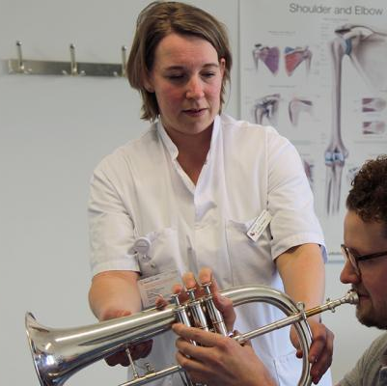
Even voorstellen …..

Slide 61
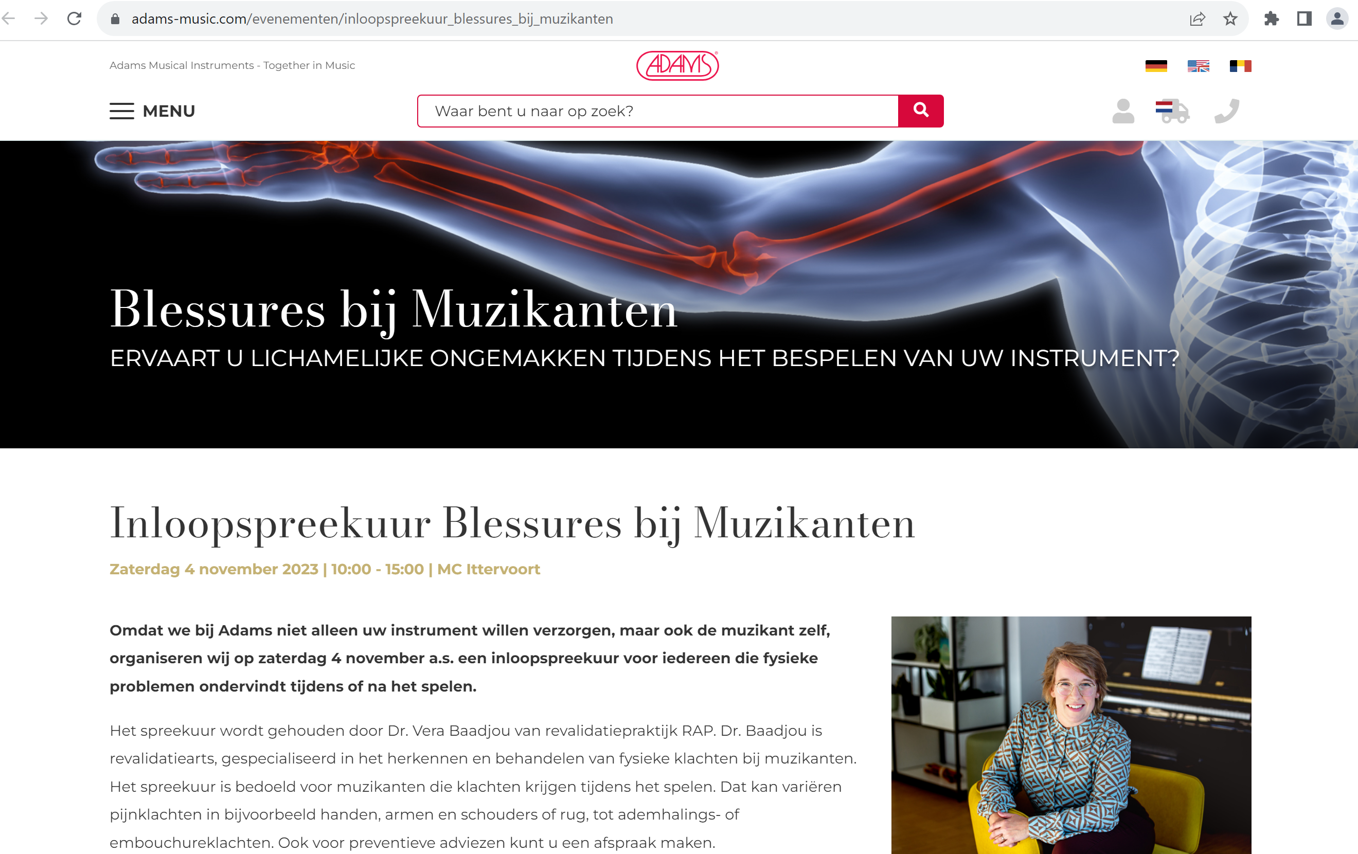

Slide 62
RAP revalidatie
Via huisarts verwijzing naar RAP in Heerlen of Brunssum
Vergoed via zorgverzekering

Slide 63
Wie kan terecht?
IEDEREEN met vragen over:
Verminderen van klachten
Advies over instrument i.r.t. lichaam
Advies over hulpmiddelen: duimsteun, dragers, etc.
Mentale klachten
Fysieke klachten
Gehoor
Visus
Preventie

Slide 64
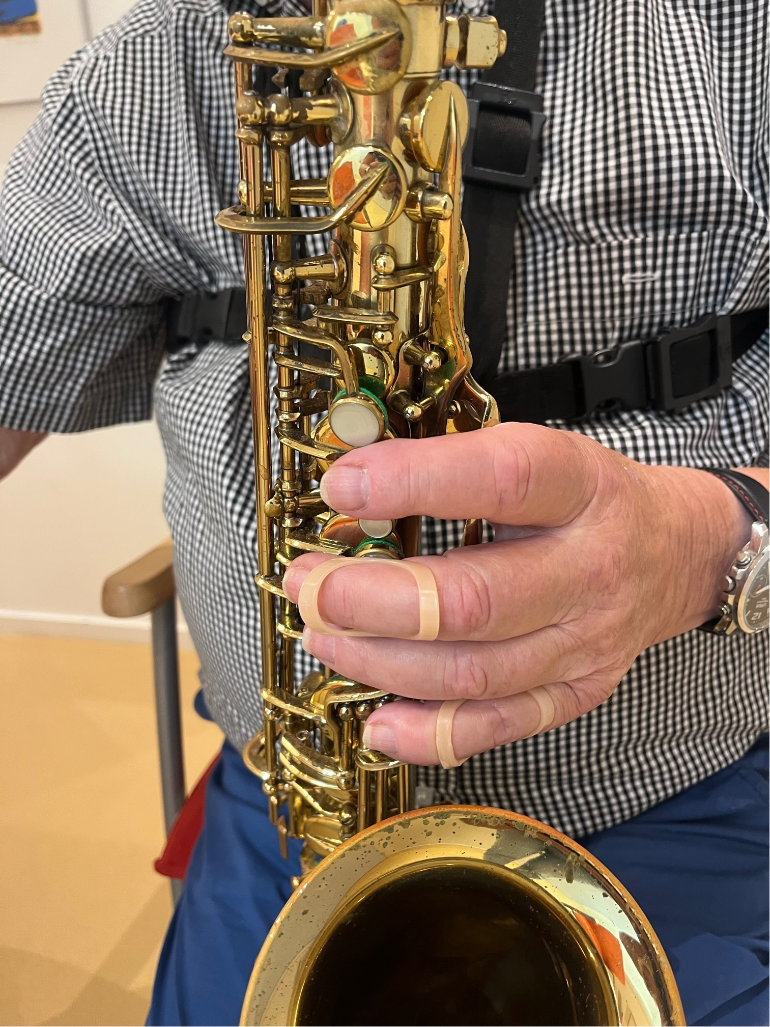
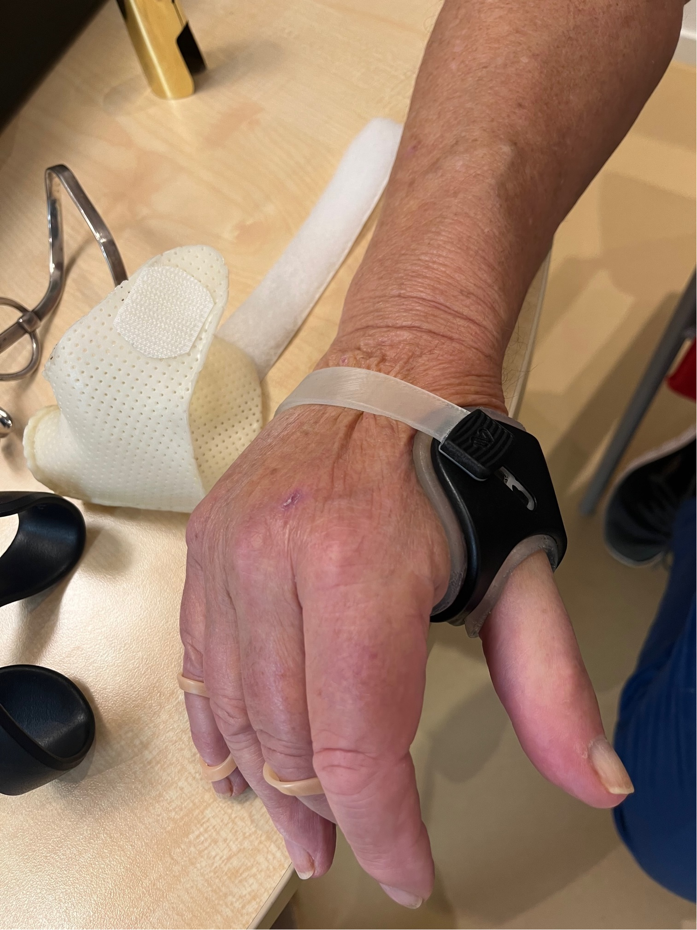
Waar kun je aan denken?
Houding/ beweegadviezen
Gerichte fysiotherapie
Handtherapie
Hulpmiddelen

Slide 65
Vragen?
https://rap-zorg.nl/verwijzen/verwijzer/muziek-gerelateerde-problematiek
v.baadjou@rap-zorg.nl

Slide 66
HARTELIJK DANK VOOR UW AANWEZIGHEID
Tot ziens bij het Klankkleur-Festival op 3, 4 en 5 november in TheaterHotel De Oranjerie Roermond!

